Slide 1
Risipa Alimentara Ananas
Gavriliu Ioana-Gabriela
TPPA-601

Slide 2
Risipa de Ananas
Risipa alimentară cuprinde totalitatea alimentelor atât procestae cât și proaspete care ajung să fie neconsumate și după aruncate. Aceasta este o acțiune rezultată in urma cumparatirilor facute iresponsabil .Oamneii au tendința să cumpere și să producă mai mult decât consumă.
Ananasul, un fruct de dimensiuni mari cu o aciditate ridicată ce dă o senzație de arsură asupra limbii, aceștia pot fi 3 factori ce te împiedică sa consumi de unul singur un ananas. Acesta dupa ce este tăiat si curățat trebuie consumat in cel mai scurt timp însă după ce ne saturăm, ananasul ajunge sa rămână cu zilele in frigider si din cauza neglijenței sau a faptului că nu știm cum să îl păstrăm corespunzător el se degradează ajungând în cele din urmă la gunoi.

Slide 3
Combaterea risipei de ananas
Transformarea ananasului in suc
Conservarea acestuia atât prin congelare cat si prin fierbere (compot)
Folosirea acestuia in diferite mâncăruri si deserturi(pizza cu ananas, curry cu ananas, salate, torturi și prăjituri)
Utilizarea cojilor si a resturilor necomestibile pentru compost

Slide 4
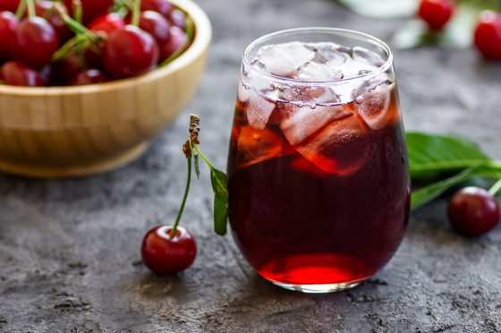
Risipa alimentară Sucul de vișine
Șef lucrări dr. Radu Steluța
Antoneag Gabriela-Sabina
Specializarea TPPA, Anul III

Slide 5
Risipa alimentară
-
- este o problemă globală;
-se estimează că aproximativ o treime din alimente sunt risipite;
-poți reduce risipa alimentară prin planificarea meselor, păstrarea alimentelor corect și folosirea resturilor.

Slide 6
Factorii care participă în risipa alimentară
Există mai mulți factori care pot influența risipirea alimentară, cum ar fi:
- Lipsa planificării și cumpărăturilor nechibzuite;
- Data de expirare sau termenul de valabilitate depășit;
- Stocarea necorespunzătoare a alimentelor;
- Porțiile prea mari sau necomestibile;
- Standardele estetice ridicate pentru produsele alimentare;
- Lipsa de conștientizare și educație despre risipa alimentară;
Acești factori pot contribui la risipa alimentară, dar prin adoptarea unor obiceiuri responsabile, putem reduce acest impact negativ.

Slide 7
Când vine vorba de risipa alimentară în cazul sucului de vișine, este important să folosim întregul fruct pentru a evita irosirea. Cojile și cărnații de vișine pot fi utilizați pentru a face gem sau compot, astfel încât să nu se irosească nimic. Este o modalitate minunată de a profita la maximum de aceste fructe delicioase!
Sucul de vișine are numeroase beneficii pentru sănătate. Este bogat în antioxidanți, cum ar fi antocianinele, care pot ajuta la reducerea inflamației și a stresului oxidativ din organism. De asemenea, sucul de vișine poate susține sănătatea inimii, a sistemului imunitar și a sistemului digestiv. Este o sursă bună de vitamina C, potasiu și fibre. Așadar, savurarea unui pahar de suc de vișine aduce beneficii atât pentru gustul tău, cât și pentru sănătatea ta!

Slide 8
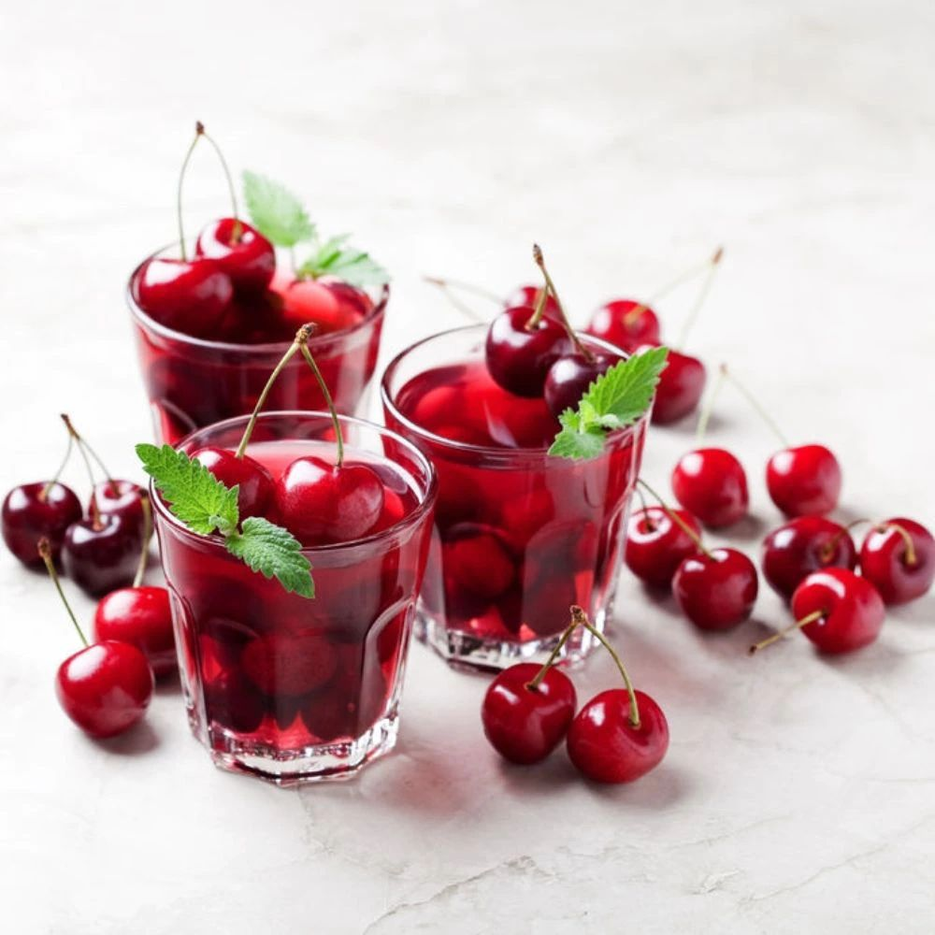
Pentru a reduce risipa sucului de vișine, poți urma acest flux tehnologic simplu:
1. Culege și spală vișinele înainte de a le procesa;
2. Îndepărtează sâmburii și tăiați fructele în bucăți mici;
3. Utilizează un storcător sau blender pentru a obține sucul de vișine;
4. Folosește o sită fină sau o pânză de tifon pentru a filtra sucul și a îndepărta pulpa;
5. Păstrează sucul în recipiente sigilate în frigider sau congelator pentru a-l menține proaspăt și a prelungi durata de valabilitate.
Acest flux tehnologic simplu te va ajuta să obții sucul de vișine fără a irosi nicio parte a fructelor. Să ai parte de sucuri delicioase! 🍒🥤

Slide 9
Risipa alimentară a iaurtului
ANIȚESCU ANDREEA-MĂDĂLINA
GRUPA 601 T.P.P.A.

Slide 10
Risipa alimentară a iaurtului în România
În România, risipa alimentară a iaurtului poate fi o problemă din cauza datelor de expirare scurte sau a ambalajelor deteriorate în urma prelucrării sau a transportului. Mulți producători si magazine lucrează cu organizații care redistribuie alimentele către persoanele nevoiașe. De asemena, se promovează și donarea iaurtului către ferme pentru hrănirea animalelor.

Slide 11
Metode de prevenire a risipei alimentare a iaurtului
Câteva metode de prevenție pot fi următoarele:
-adăugarea de amelioratori ce duce la eliminarea datei de expirare;
-consumarea până la termenul de valabilitate;
-atenție în ceea ce privește transportul și depozitarea.

Slide 12
Risipa alimentară a alimentelor Înghețată
Student: GHEORGHESCU Alexandru
TPPA, grupa 601

Slide 13
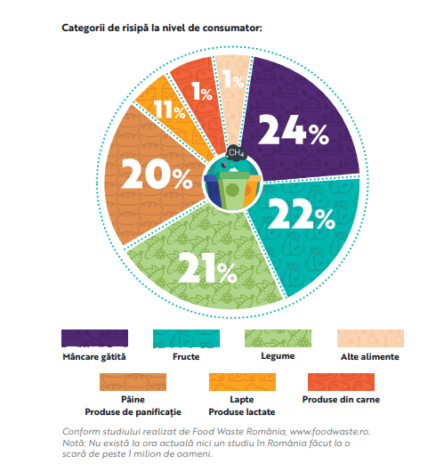
Cum definim risipa alimentară?
Risipa alimentară este totalitatea alimentelor produse pentru consumul uman, care se pierd sau sunt aruncate, de la locul de producție, până când ajung în farfuriile noastre.
Care sunt consecințele risipei alimentare?
Pierderile mari de alimente au efecte profunde asupra economiei, mediului și a sănătății noastre.

Slide 14
Utilizarea tescovinei de jamun ca ingredient funcțional pentru a îmbunătăți caracteristicile fizico-chimice și senzoriale ale înghețatei
Studiile științifice au indicat folosirea a 3 – 4% pulbere de tescovină de jamun au crescut semnificativ proprietățile fizico-chimice ale înghețatei, cum ar fi duritatea, cenușa, fibrele și aciditatea titrabilă, în timp ce conținutul de grăsime, ph-ul și rata de topire au scăzut semnificativ, cu o creștere a nivelului de pulbere de tescovina de jamun.
Deoarece consumatorii solicită înghețată sănătoasă, hrănitoare și cu un nivel de calorii minim, producătorii folosesc pudra de tescovina de jamun pentru a îmbunătăți calitatea înghețatei.

Slide 15
BANANE
RISIPA ALIMENTARA
HUTCULEANU Emanuela-Ioana
FACULTATEA: AGRICULTURA
SPECIALIZAREA TPPA, anul III

Slide 16
Bananele sunt al doilea cel mai frecvent consumat de fructe tropicale la nivel global, cu aproximativ 119,83 milioane de tone produse la nivel mondial, reprezentând 16% din producția mondială de fructe.
Banana conține zaharuri, acizi, vitamina C, aminoacizi și pectină care formează conținutul de solide solubile al fructului și variază în funcție de soiul cultivat și de gradul de maturitate. Bananele pot furniza macro și micro minerale în alimentație precum P, K, Ca, Mg, Na, care, împreună cu carotenoizii din plantă, joacă un rol esențial în funcționarea și valoarea nutritivă.

Slide 17
Majoritatea deșeurilor produse din consumul de banane provin din coajă, care reprezintă 30% până la 40% din greutate, rezultând aproximativ 3,5 milioane de tone de deșeuri de coajă de banană pe an.
Industria bananelor produce o cantitate mare de deșeuri lignocelulozice care pot fi utilizate în diferite procese de recuperare, cum ar fi biocombustibili , tratarea apelor uzate, bioplastice, îngrășăminte organice și aplicații de nanotehnologie.
Cojile de banane sunt bogate în micronutrienți, ceea ce sugerează utilizarea lor pentru a îmbunătăți calitatea solului și randamentul culturilor, fie prin utilizarea lor ca amelior organic al solului, fie pentru a produce compost pentru a satisface cerințele specifice ale plantelor.

Slide 18
PĂSTRAREA BANANELOR CÂT MAI MULT TIMP PENTRU A EVITA REDUCEREA ALIMENTARĂ
Cumpărarea bananelor verzi, fără pete întunecate sau abraziuni pe coji, deoarece au o durată maximă de depozitare, fără a fi nevoie de îngheț;
Depozitarea bananelor in mod corespunzator: Bananele expuse la temperatura camerei se coc mai lent și uniform. Acestea nu trebuie nu fie expuse la căldură directă sau la lumina soarelui;
Depozitarea bananelor coapte la frigider;
Păstrarea bananelor departe de alte fructe: Fructele coapte produc etilenă, iar fructele necoapte se coc mai repede atunci când sunt expuse la etilenă, care accelerează maturarea;
Înfășurarea tulpinilor sau a părții superioare a mănunchiului de banane în folie de plastic împiedică evadarea etilenei din tulpini;
Congelarea bananelor: este una dintre cele mai simple modalități de a le păstra conservate pentru utilizare ulterioară.

Slide 19
BIBLIOGRAFIE
Recovery of Banana Waste-Loss - https://encyclopedia.pub/entry/14381
Banana Peel Cuisine Is The Latest Plant Based Trend - https://www.forbes.com/sites/daphneewingchow/2022/03/31/banana-peels-have-found-mass-a-peel-in-food-and-drink/?sh=1f65d79a5b55
Cum păstrezi bananele proaspete - https://www.libertatea.ro/lifestyle/cum-pastrezi-bananele-proaspete-3726891
6 Ways to Make Your Bananas Last Longer -https://www.tasteofhome.com/article/how-to-keep-bananas-fresh/

Slide 20
Risipa alimentară a pâinii negre
CHISĂLIȚĂ EDUARD-SEBASTIAN
GRUPA 601 SPEC. T.P.P.A.

Slide 21
Deșeuri alimentare în România
Aproximativ o treime din toate produsele din România ajung la coşul de gunoi sau sunt irosite inutil, anual. Această cantitate corespunde la circa 2.55 milioane de tone de produse alimentare, ceea ce corespunde încărcăturii a 127.500 de tiruri aliniate în coloană din Bucureşti până Munchen.
Absolut fiecare dintre noi irosește singur în gospodărie în medie 353g hrana pe zi. De cele mai multe ori cantitatea de mâncare aruncată reprezintă o masă completă.

Slide 22
Risipa pâinii negre
Cauzele risipei pâinii negre sunt destul de variate, printre ele putem enumera:
-industrială, în momentul împachetării necorespunzătoare;
-transport, în condții precare;
-cea mai mare cauză fiind consumatorul, din cauză că nu o consumă la timp, nu o păstrează în condiții bune(o lasă deschisă/în soare), iar unii oameni nu mai mănăncă pâinea dacă au trecut 24 ore.

Slide 23
Metode de reducere a risipei alimentare a pâinii negre
- evitarea supraproducției de alimente și utilizarea unor tehnologii mai eficiente;
- comunicarea eficientă cu toți cei implicați în lanțul de distribuție;
- colectare, transport și livrare la timp, folosind condiții adecvate de transport;
- consumare produsului înaintea termenului de valabilitate;
- păstrarea produsului în condiții bune;
- după întărirea/învechirea pâinii, transformare ei în alte produse(crutoane, pesmet).

Slide 24
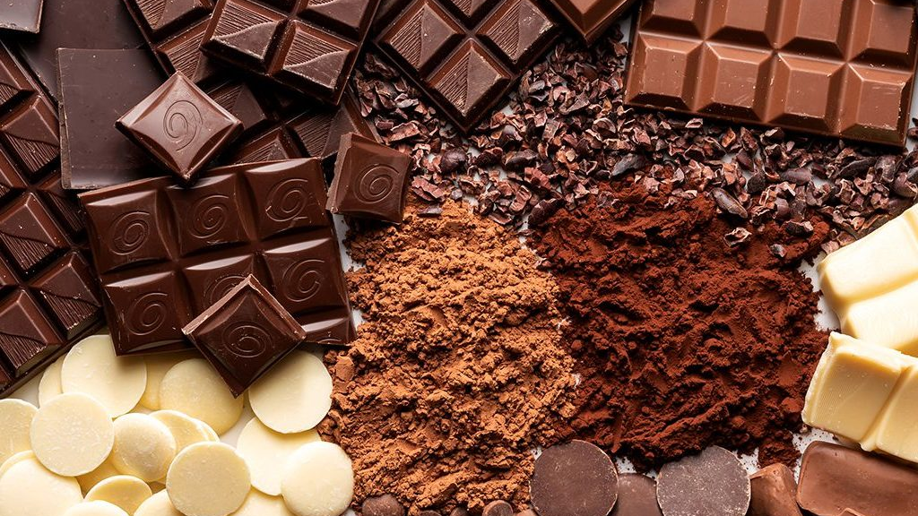
Risipa alimentară a ciocolatei
Student- CANDEA Diana-Paula
Șef lucr.Dr. Steluța RADU
Grupa 601 T.P.P.A anul 3

Slide 25
Risipa alimentară
Risipa alimentară reprezintă aruncarea alimentelor care ar fi putut fi consumate. Aceasta este o problemă globală semnificativă cu implicații asupra mediului, economiei și echității sociale.
Reducerea deșeurilor în industria ciocolatei
Ciocolata este un produs alimentar obținut dintr-un amestec de cacao, , zahăr, lapte și unele arome specifice. Ciocolata este servită, de obicei, sub formă de tabletă, baton, praline, înghețată sau în produse de cofetărie.
Industria, din păcate, generează o cantitate semnificativă de deșeuri din producția de ciocolată. De exemplu, coji de păstăi de cacao.Totuși... există o soluție!
Care este impactul producției și consumului de ciocolată?
Deșeurile din producția de ciocolată, cum ar fi deșeurile de pulpă de cacao, cojile de cacao sau alte reziduuri din culturile de cacao, pot avea un impact asupra mediului. Industria ciocolatei contribuie la emisiile de dioxid de carbon, la poluarea surselor de apă și la degradarea solului. În plus, fermentația (un pas critic în dezvoltarea profilului de aromă al ciocolatei) poate genera deșeuri.

Slide 26
Ce măsuri ar trebui luate pentru a fi mai responsabil?
Optimizarea procesului de producere a ciocolatei poate duce la reducerea risipei alimentare:
Echipamentele eficiente din punct de vedere energetic pot ajuta la reducerea cantității de energie consumată în timpul procesului de producție a ciocolatei.
Evitarea utilizării produselor chimice dăunătoare în pesticide poate ajuta la minimizarea poluării mediului.
Materialele ecologice pot fi folosite în producția de ciocolată pentru a ajuta la reducerea deșeurilor și la diminuarea impactului asupra mediului.
Pentru a reduce risipa de ciocolată în industrie, atât producătorii, cât și consumatorii pot lua mai multe măsuri. Iată câteva idei:
Pentru producători:
Optimizarea proceselor de producție: Producătorii de ciocolată își pot optimiza procesele de producție pentru a micșora risipa de materii prime precum cacao, zahăr și lapte.
Gestionarea stocurilor: Un management eficient al stocurilor poate ajuta la reducerea pierderilor prin expirare a produselor finite.
Reciclarea și valorificarea deșeurilor: Producătorii pot identifica modalități de reciclare sau valorificare a subproduselor sau a deșeurilor rezultate în procesul de producție.
Donarea produselor nevândute: În loc să arunce produsele aproape de termenul de expirare sau care nu se mai pot vinde, producătorii le pot dona organizațiilor caritabile sau să le vândă la prețuri reduse.

Slide 27
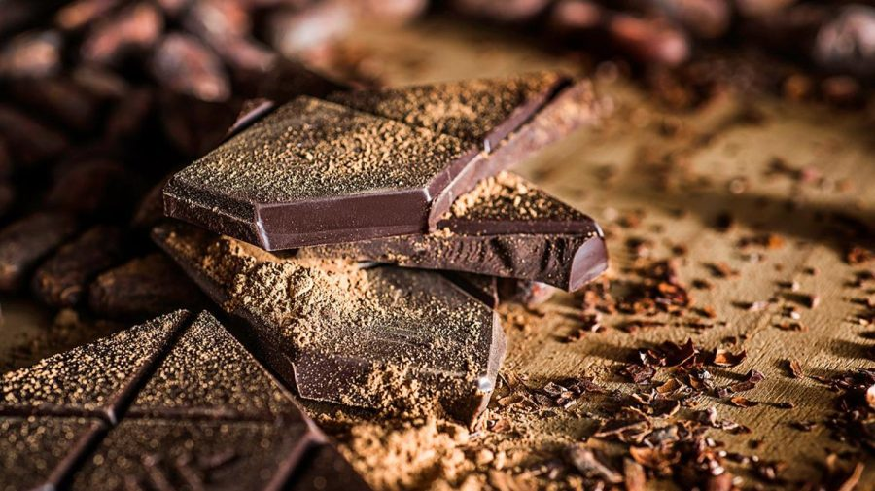
Pentru consumatori:
Cumpărare responsabilă: Cumpărarea cantităților necesare de ciocolată înainte de termenul de expirare. Evitarea ofertelor de tip „cumperi unul, primești altul gratis” pentru a se putea evita cumpărarea în exces.
Stocare adecvată: Depozitarea ciocolatei într-un loc răcoros, uscat, ferit de lumina directă a soarelui.
Reciclare: Aruncarea ambalajelor de ciocolată în mod responsabil în containerele de reciclare.
Redistribuirea surplusului: Surplusul de ciocolată poate fi redistribuit către alte persoane sau donate către ONG – uri, persoane dintr-un mediu defavorabil etc., în acest mod, aceasta se va consuma într-un mod favorabil atât oamenilor, cât și mediului înconjurător.
Prin luarea acestor măsuri, atât producătorii, cât și consumatorii pot contribui la reducerea risipei de ciocolată în industrie și la conservarea resurselor naturale.
Bibliografie
1.topingrediente.com
2.prorec.ca

Slide 28
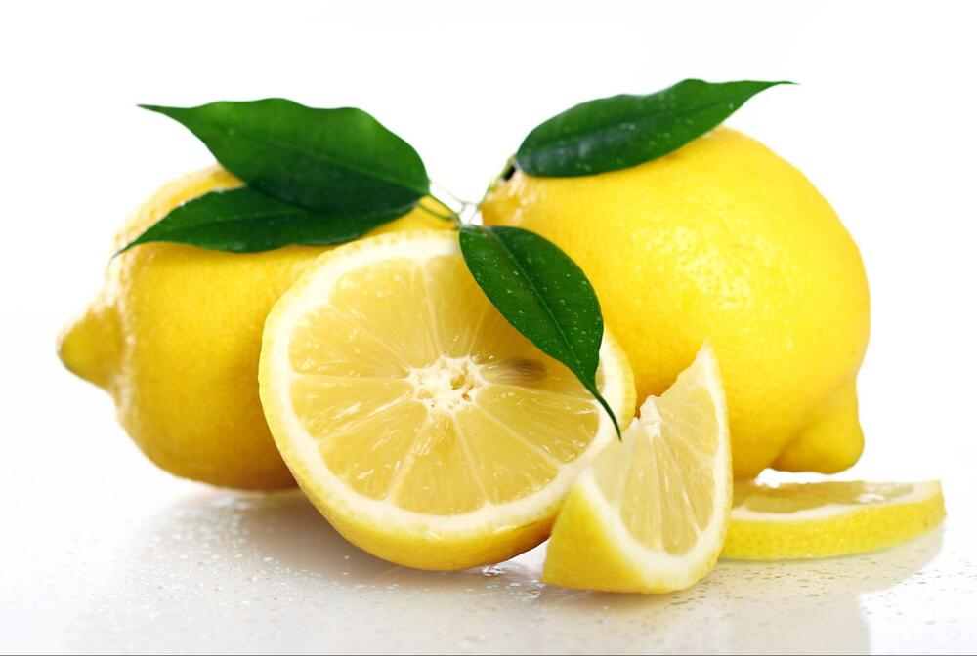
Risipa alimentară
Universitatea de Științele Vieții ”Ion Ionescu de la Brad” din Iași
Facultatea de Agricultură
Lămâia
Coordonator științific:
Șef lucr. Dr. Steluța RADU
Student:
Brîndușa-Iuliana ANDRIESEI
Tppa - gr. 601, anul III

Slide 29
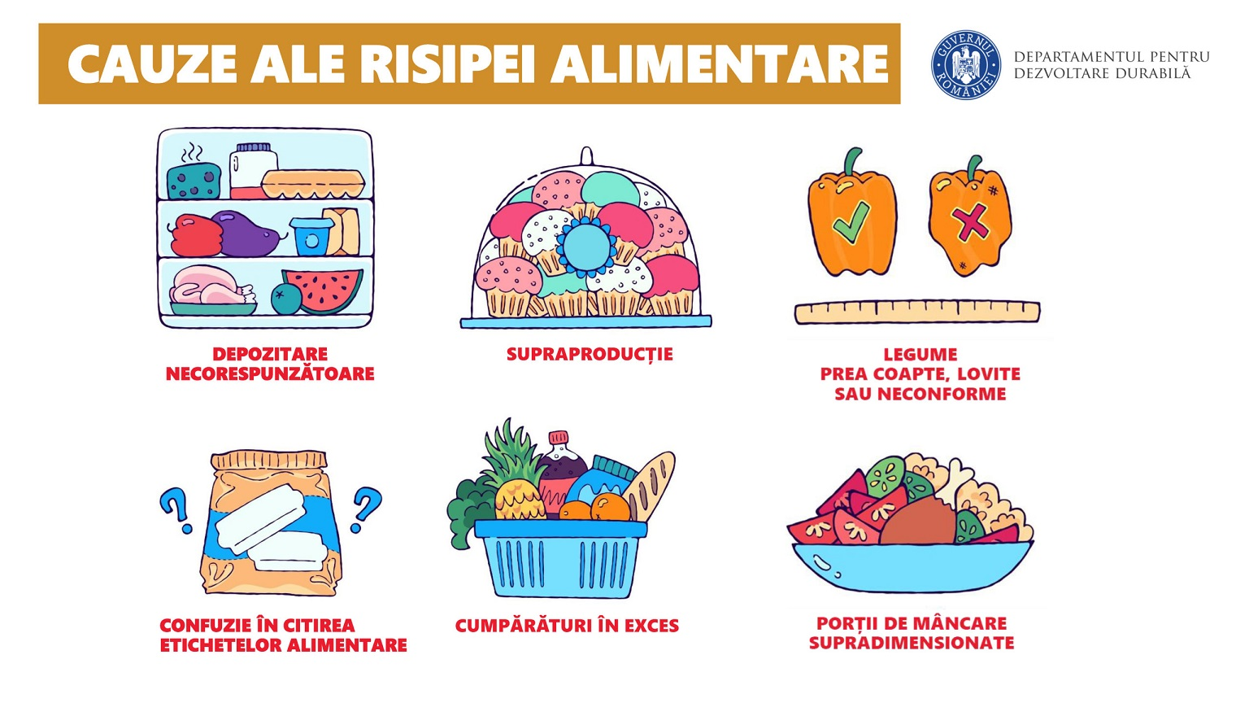
Risipa alimentară reprezintă totalitatea alimentelor produse pentru consumul uman, care se pierd sau sunt aruncate pe traseul percurs de la locul de producție și până în farfuria noastră.
Ce este risipa de alimente?

Slide 30
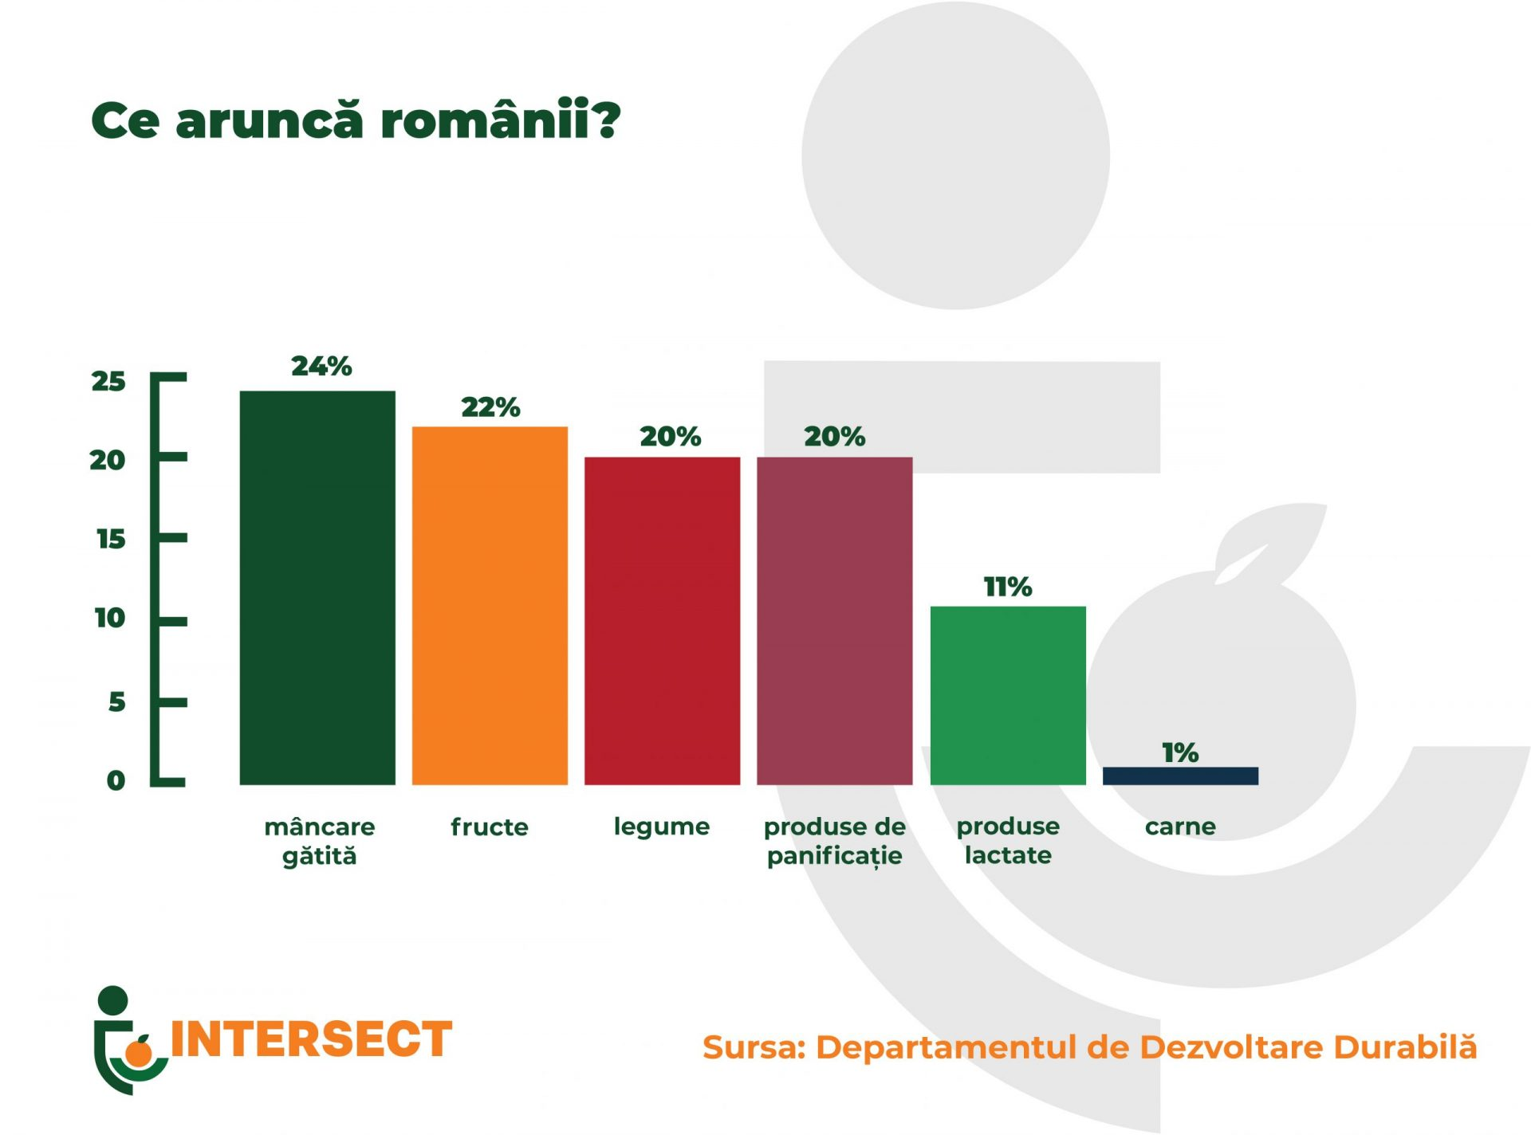

Slide 32
Câteva curiozități despre lămâie:
este una dintre cele mai consumate fructe, fie proaspătă, fie este folosită în băuturi răcoritoare, băuturi alcoolice și preparate culinare.
sunt bogate în acid citric, vitamina C și polifenoli, care conferă diverse beneficii pentru sănătate, cum ar fi atenuarea oboselii.
eriocitrina, principalul polifenol de lămâie, este un antioxidant solubil în apă, care se găsește din abundență în sucul și coaja de lămâie.

Slide 33
Lămâia ajută la:
Susține sistemul imunitar
Curăță sistemul digestiv
Au efect antibacterian
Scad riscul de infarct
Facilitează absorbția fierului
Tratează problemele respiratorii
Te ajută să slăbești
Mențin sănătatea orală
Iți dau energie
Protejează celulele
Pot reduce riscul de pietre la rinichi

Slide 34
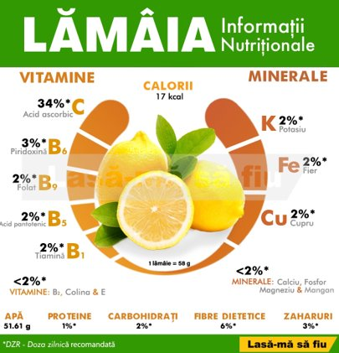

Slide 35
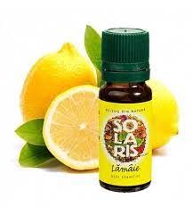
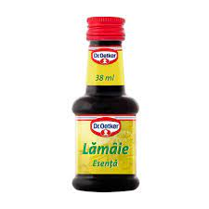
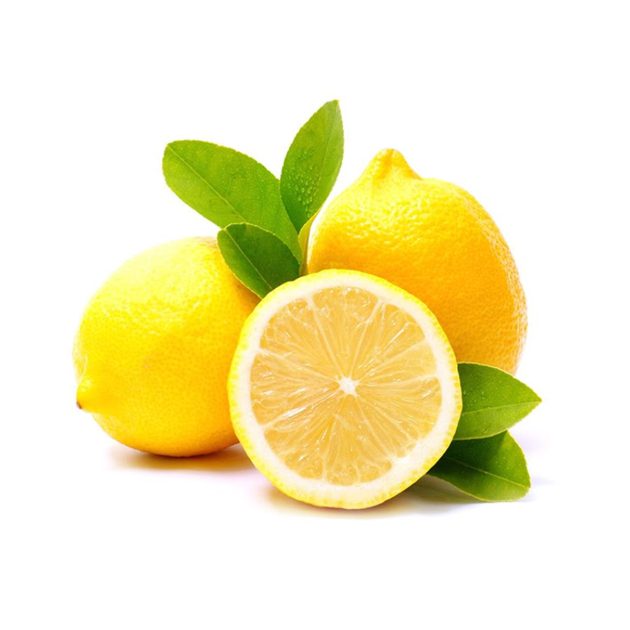
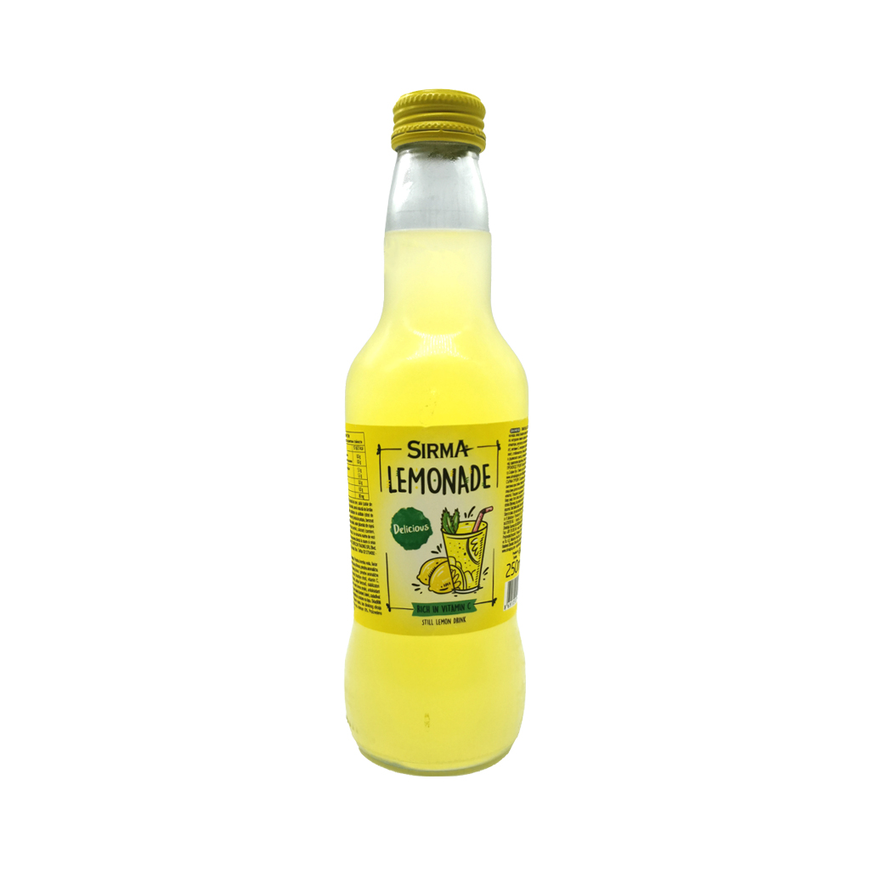
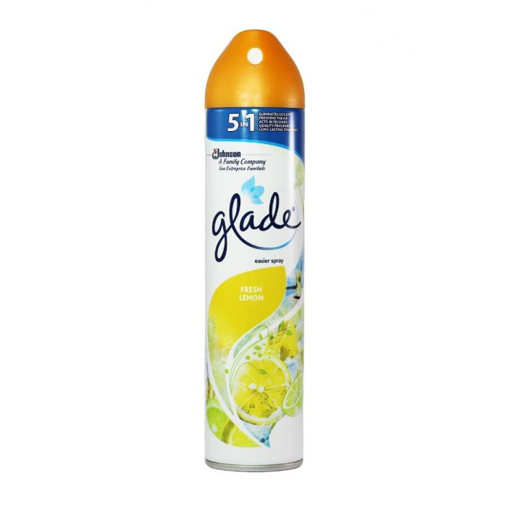
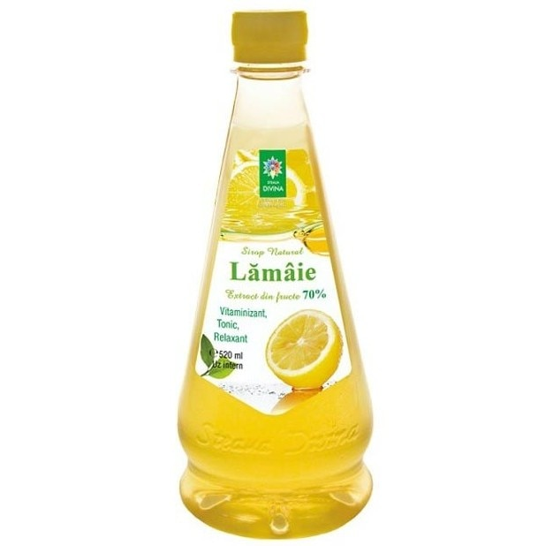
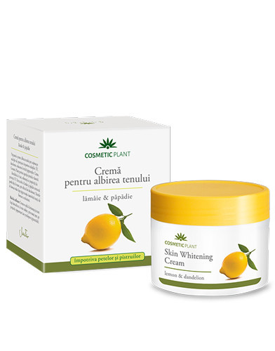
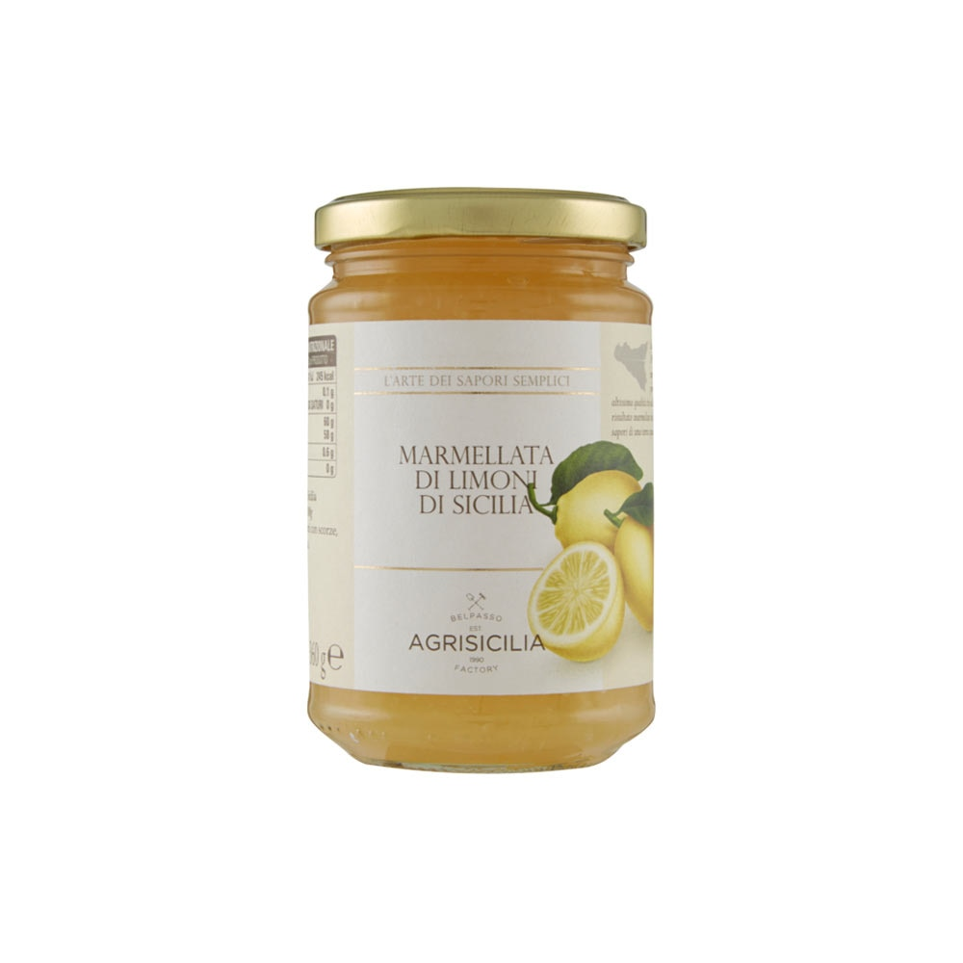
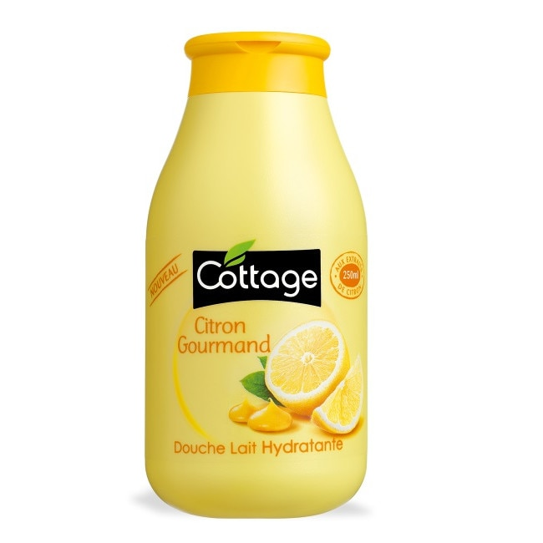
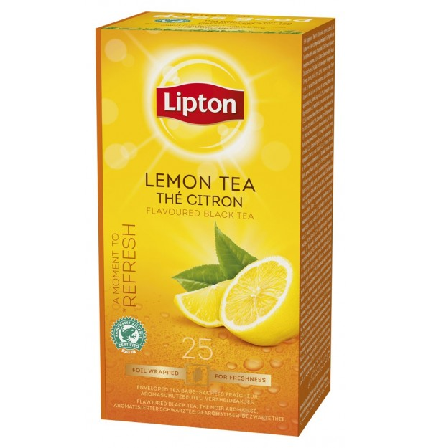
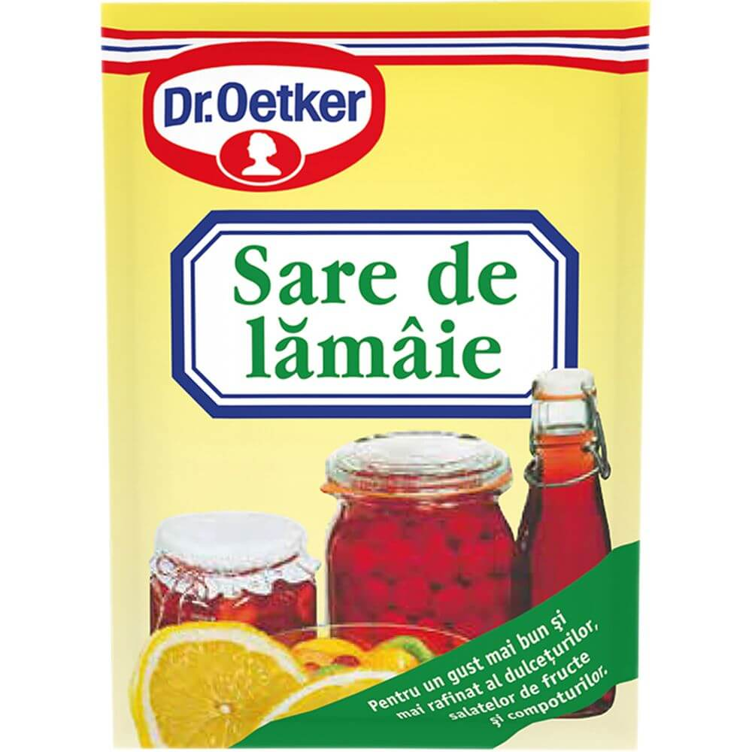
Lămâia
Poate fi industrializată în mai multe moduri, la final având destinații diferite, pentru industrii diferite. Atât pulpa, cât și coaja pot fi folosite în stare proaspătă sau procesate.

Slide 36
Bibliografie:
https://intersect.org.ro/risipa-alimentara/
https://ro.wikipedia.org/wiki/L%C4%83m%C3%A2i
https://lasa-masafiu.eu/sanatos/lamaia/
https://www.doc.ro/dieta-si-sport/lamai-10-beneficii-miraculoase

Slide 37
Risipa berii in industria alimentara
Ailenei Tudor Alexandru

Slide 38
Producatori de bere
Conform datelor de la Ministerul Finanţelor, liderul acestui sector este încă o dată compania URSUS BREWERIES S.A. care deţine, printre altele, mărcile Timişoreana, Ursus, Grolsch, Peroni Nastro Azzurro, Pilsner Urquell, Ciucaş, Stejar şi Azuga. Parte a grupului japonez ASAHI BREWERIES, compania a realizat în 2019 o cifră de afaceri de aproape 2 miliarde lei, ajungând la o cotă de piaţă de 44%.
Locul secund este ocupat de firma olandeză HEINEKEN ROMÂNIA S.A., care comercializează pe plan local mărcile Heineken, Silva, Ciuc, Golden Brau, Bucegi, Neumarkt, Harghita, Haţegana, Gambrinus, Affligem, Edelweiss, Birra Moretti, Amstel şi Desperados. În anul 2019, compania a înregistrat o cifră de afaceri de 1,2 miliarde lei, aferentă unei cote de piaţă de 27%, aceasta reuşind să marcheze trecerea de la cea mai mare pierdere netă din piaţa producătorilor de bere, de 33,8 milioane de lei în 2018, la al doilea cel mai mare profit din piaţă, de 117,5 milioane de lei în 2019, conform analiştilor KeysFin.

Slide 39
Risipa alimentara
Risipa alimentară reprezintă o provocare socială, de mediu și economică. Pactul Verde al Uniunii Europene include solicitări privind acest aspect. Întrebarea cercetării noastre este: „Care sunt soluțiile referitoare la prevenirea risipei în lanțul valoric al companiilor din industria alimentară?”

Slide 40
Ingredientele berii
Berea este o băutură alcoolică obținută din 4 produse naturale: drojdia de bere, malț, hamei și apă. Aceasta are aproximativ 5% alcool; așa-numita bere fără alcool are între 0 și 0,5% alcool.

Slide 41
Consumul de bere
Berea în România este cea mai populară băutură alcoolică, fiind produsă pe teritoriul țării cel puțin din secolul al XIV-lea. În anul 2020, în România erau 68 de berării active, iar consumul de bere pe cap de locuitor a fost de 86 de litri pe an.

Slide 42
Pierderi in timpul fabricarii berii
Odata cu inceperea procesului tehnologic de fabricare al berii, stim deja ca v-om inregistra pierderi destul de considerabile, de la hamei si la malt pe care nu le v-om mai putea folosi, pana la deseurile produse in urma consumului berii.

Slide 43
Valorificarea pierderilor
Pastele făinoase sunt unul dintre cele mai comune, cele mai consumate, dar și cele mai versatile alimente din lume. Printre avantajele pastelor făinoase se numără termenul de valabilitate extins, o mare varietate de rețete și timpul scurt de pregătire. Pot fi obținute din făină integrală de grâu spelta și făină de borhot de malț fiind destinate persoanelor ce îşi doresc să aibă o alimentaţie sănătoasă.
Vafele sunt cunoscute într-o mare varietate de sortimente, obținute prin coacerea în forme speciale a unui aluat fluid obținut din făină de grâu, apă, sare, agenți de afânare și alte ingrediente folosite pentru gust și aromă, care se prezintă sub formă de foi sau diferite formate de alveole, cu porozitate mare și fără umplutură.
Turta dulce a fost obținută din faină de grâu cu adaos de maxim 25% borhot de malț (în mai multe variante pentru rețeta de fabricație), cu bune caracteristici senzoriale

Slide 44
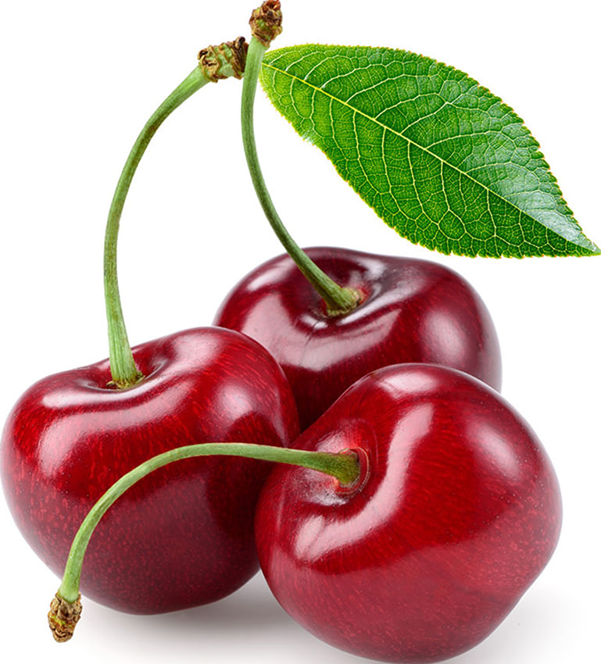
Risipa alimentară
Ciresele
Eduard Horlescu
Specializarea TPPA, anul III
Șef lucrări dr. Radu Steluța

Slide 45
Risipirea alimentelor poate apărea în diferite puncte ale lanțului de aprovizionare cu alimente și anume în ferme, procesare și producție, marketing, restaurante și cantine și în gospodării. Cauzele risipei alimentare variază foarte mult și variază în funcție de fiecare sector de activitate.
Mâncarea irosită este, de asemenea, o risipă de bani. Nu ne referim doar la suma cheltuită de consumatori, ci și la investiția în recoltare, transport, ambalare și depozitare.
Factorii care contribuie la risipa alimentară includ:
Planificarea nepotrivită de cumpărături de alimente și promoțiile precum „cumpărați unul și obțineți unul gratuit” duce la achiziționarea sau pregătirea de mâncare în cantitate prea mare,
Neînțelegeri cu privire la semnificația „expiră la” și „a se consuma de preferinţă până la”, etichete cu date care duc la creșterea cantităților de alimente risipite,
Dimensiuni standardizate ale porțiilor în restaurante și cantine,
Dificultatea anticipării numărului de clienți (o problemă pentru serviciile de catering),
Probleme de gestionare a stocurilor pentru producători și comercianți,
Standarde de calitate ridicate (ex. pentru produsele vândute cu amănuntul),
Supraproducție sau lipsă de cerere pentru anumite produse în anumite perioade ale anului, produse și ambalaje cu defecte (fermieri și producție de produse alimentare),
Depozitare/transport inadecvat în toate etapele lanțului alimentar.

Slide 46
Denumirea științifică pentru cireș este ‘Prunus avium’.
Cireșele sunt bogate în vitamine, minerale și antioxidanți, ceea ce le face o alegere sănătoasă pentru dieta ta. Acestea conțin vitaminele A, C si K, potasiu, fier și fibre. De asemenea, cireșele sunt bogate în flavonoide și antocianine, care au proprietăți antioxidante puternice și pot ajuta la reducerea inflamațiilor și a riscului de boli cronice.
În plus, cireșele conțin melatonină, care poate ajuta la îmbunătățirea somnului.
Un factor care devalorizează rapid cireșele este umiditatea. De aceea, pentru a pastra ciresele in conditii optime, se recomanda depozitarea lor intr-o cutie bine ventilata. O altă condiție pentru păstrarea cireșelor mai mult timp este recoltarea lor la momentul optim. Fructul trebuie să fie perfect copt și gustos, dar în același timp suficient de rezistent pentru a rezista la manipulare fără a se strica.
România a adoptat cadrul legislativ pentru diminuarea risipei alimentare. Actele normative în vigoare care stabilesc acţiunile ce trebuie întreprinse de operatorii din industria alimentară, conform unei ierarhii de prevenire a risipei alimentare sunt:
Legea nr. 217/2016 privind diminuarea risipei alimentare, cu modificările şi completările ulterioare
Hotărârea Guvernului nr. 51/2019 pentru aprobarea Normelor metodologice de aplicare a Legii nr. 217/2016
Ghid european:
Ghidul Comisiei Europene privind donarea de alimente

Slide 47
Risipa de cirese este o practicã în care ciresele care nu sunt potrivite pentru vânzare sau consum sunt aruncate sau lasate sã se strice. De obicei, aceasta se întâmplã din cauza aspectului lor sau a faptului că sunt prea coapte sau deteriorate. Este un mare păcat, deoarece ciresele pot fi folosite în multe alte feluri, cum ar fi în gemuri, compoturi sau prajituri delicioase.
Din pâcate, risipa de cirese în casele oamenilor poate fi destul de obisnuitã. Uneori, ciresele se stricà sau se aruncã din diverse motive, cum ar fi neglijenta sau lipsa de cunostinte despre modul de păstrare si utilizare a lor. Este important sã fim constienti de valoarea si beneficile cireselor si sã le folosim în mod creativ pentru a evita risipa alimentarã.
Un flux tehnologic al cireselor ar putea include etape precum recoltarea, sortarea, spălarea, ambalarea si distributia acestora. Este important ca ciresele sã fie recoltate la maturitate optima si sã fie manipulate cu grijã pentru a păstra calitatea și prospetimea lor. Apoi, ele sunt sortate în functie de dimensiune, culoare si calitate, iar cele ce se încadrează în standarde sunt spalate si ambalate înainte de a fi distribuite către consumatori.

Slide 48
Folosirea alimentelor alterate drept compost pentru plante și flori.
Depozitarea corectă a alimentului cumpărat este foarte importantă pentru menținerea acestuia în stare proaspăta cât mai mult timp.
Diseminaţi către colegi recomandările despre cum putem preveni risipa de alimente.
Cum putem combate risipa de cireșe:
Congelarea alimentelor, indiferent dacă sunt cireșe sau meniuri deja gătite, este un mare plus pentru prevenirea risipei.
Planificarea meselor în avans poate fi de mare ajutor.
Achiziționarea unor cantități mai mici decât cele achiziționate în general.

Slide 49
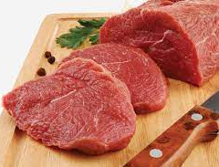
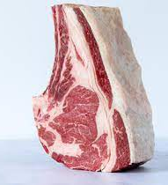
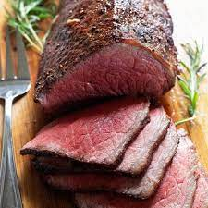
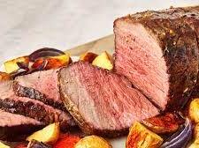
Carnea de vită
Agafitei Roxana Mihaela
T.P.P.A. III
Grupa 601

Slide 50
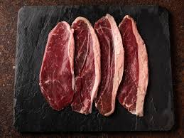
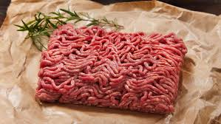
Risipa alimentara
Percepția vizuală joacă un rol important în perceperea calității de către consumatori. De exemplu, culoarea cărnii de vită este un atribut de calitate important pe care consumatorii îl asociază cu prospețimea și salubritatea; cu toate acestea, carnea de vită este un produs extrem de perisabil datorită conținutului mare de apă și a matricei sale nutritive dense.(Mancini și Hunt, 2005; Ramanathan și colab., 2020, 2021)
Prin urmare, abaterile de la culoarea preferată, roșu cireșe strălucitor, duc la aruncarea cărnii sau la o reducere inițială și, în cele din urmă, la aruncarea acesteia dacă nu este comercializată cu succes, în funcție de gradul de decolorare și de protocoalele individuale ale comercianților.(Van den Oord and Wesdorp, 1971; Cornforth, 1994; Mancini and Hunt, 2005; American Meat Science Association, 2012)

Slide 51
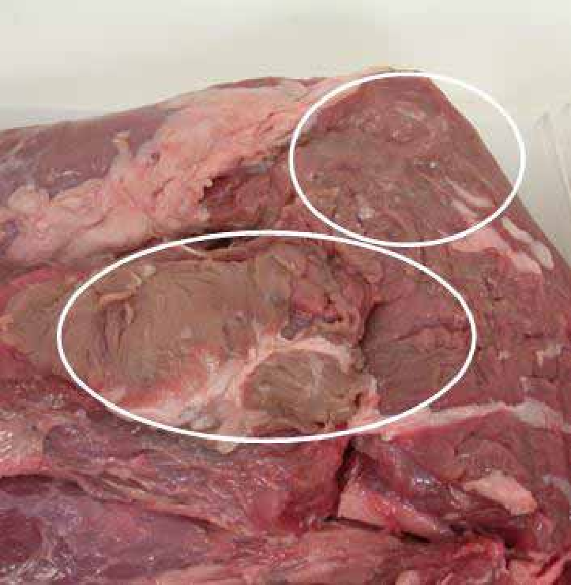
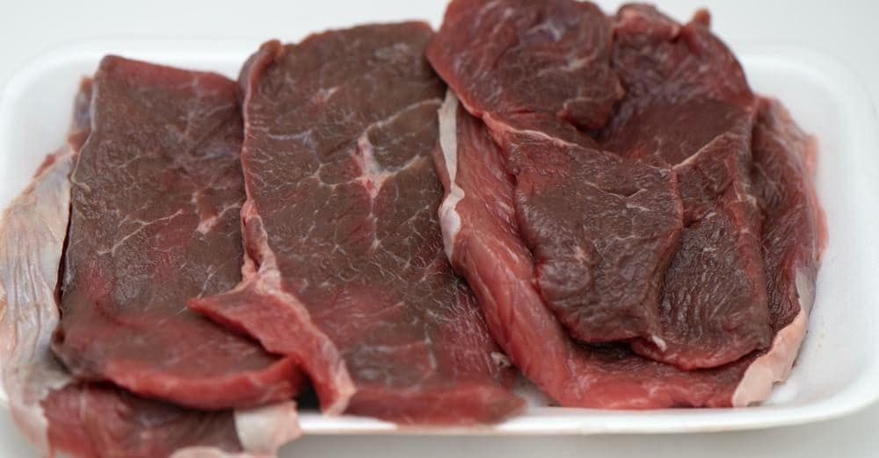
În articolul "Pierderea economică, cantitatea de carne de vită aruncată, risipa de resurse naturale și impactul asupra mediului din cauza decolorării cărnii de vită" realizat de Ramanathan si colaboratorii săi, în 2022, publicat de "Meat and Muscle Biology" au fost colectate date pe un an privind vânzările totale de carne de vită, numărul total de carne de vită aruncată și valorile reduse ale vânzărilor de la două lanțuri naționale de magazine și de la un lanț regional de magazine situate în sudul Statelor Unite, reprezentând date din 5034 de magazine și 44 de state.
Studiul a observat că aproximativ 2,55% din carnea de vită este aruncată din cauza decolorării. Rezultatele indică faptul că industria americană a cărnii de vită pierde anual 3,73 miliarde de dolari din cauza decolorării. Cantitatea totală de carne de vită aruncată la gunoi anual în SUA corespunde la 194,70 milioane de kg, ceea ce reprezintă irosirea a 780.000 de animale și a resurselor naturale asociate utilizate în producția acestora.
O scădere cu 1% a cantității de carne de vită decolorată în SUA ar putea reduce risipa de resurse naturale și impactul asupra mediului cu 23,95 miliarde de litri de apă, 96,88 miliarde de MJ de energie consumată și 0,40 milioane de tone de emisii de dioxid de carbon echivalent de-a lungul lanțului valoric în amonte al cărnii de vită. Prin urmare, îmbunătățirea stabilității culorii cărnii ar putea crește sustenabilitatea producției de carne de vită și ar putea limita risipa, astfel încât aplicarea unor tehnologii noi pentru a atenua deteriorarea culorii ar trebui să fie imperativă.

Slide 52
Practici ce reduc risipa alimentara de-a lungul lanțului de producție
Reducerea risipei de carne de vită este importantă atât din motive de mediu, cât și economice. Iată câteva strategii pentru a minimiza risipa de carne de vită:
Depozitarea corectă:
Depozitați carnea de vită la temperatura corectă (sub 40 ° F sau 4 ° C) pentru a preveni deteriorarea și creșterea bacteriilor.
Utilizați recipiente etanșe sau pungi sigilate în vid pentru a menține carnea de vită proaspătă în frigider sau congelator.
Controlul porțiilor:
Cumpărați carne de vită în cantități adecvate pentru a se potrivi cu planurile dvs. de masă pentru a evita excesul de carne de vită care poate ajunge la deșeuri.
Utilizați un cântar de bucătărie pentru a cântări porțiile și pentru a evita servirea excesivă.
Rotație:
Urmați principiul "primul intrat, primul ieșit" în frigider și congelator. Utilizați carne de vită mai veche înainte de achiziții mai noi.

Slide 53
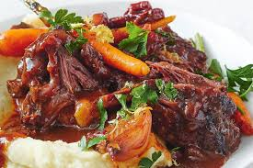
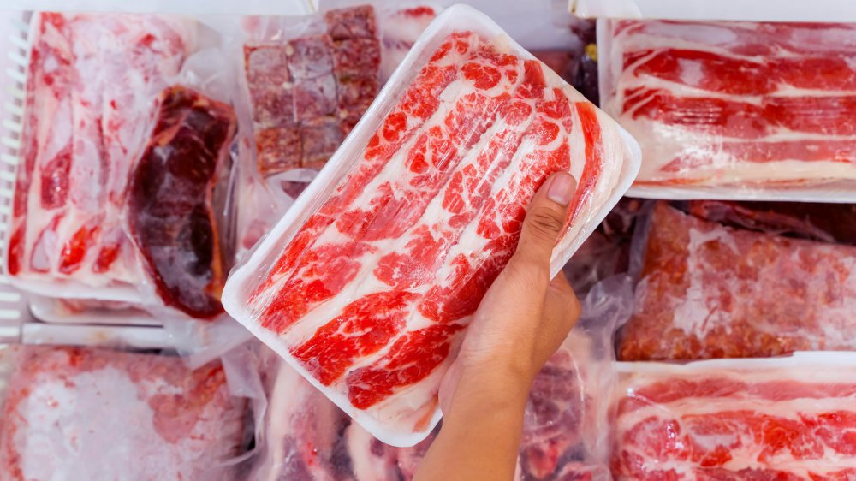
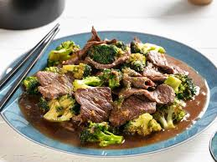
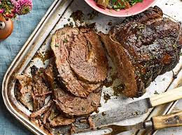
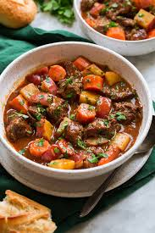
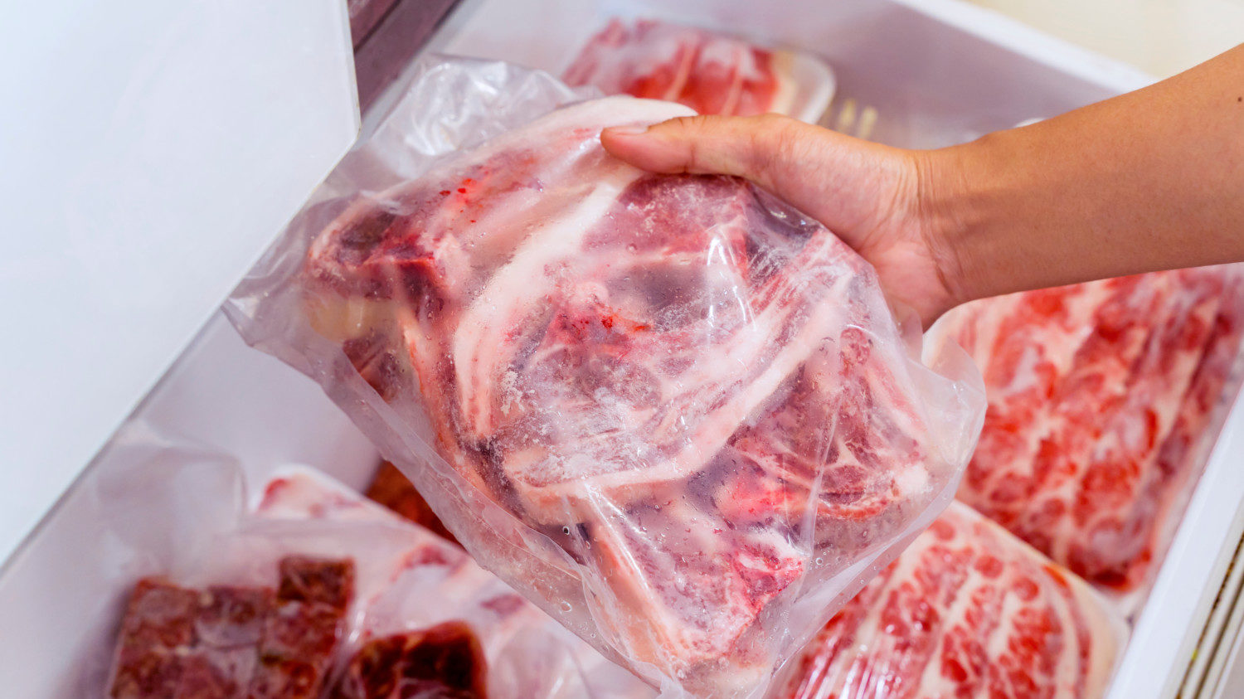
Congelare:
Congelați porțiunile de carne de vită care nu vor fi consumate în câteva zile pentru a le prelungi termenul de valabilitate.
Etichetați și datați carnea de vită congelată pentru a urmări prospețimea acesteia.
Planificarea meselor:
Planificați mesele în avans pentru a vă asigura că toată carnea de vită achiziționată este folosită înainte de a se strica.
Luați în considerare realizarea unui plan de masă săptămânal și a unei liste de cumpărături pentru a reduce achizițiile impulsive.
Resturile:
Utilizați resturile de carne de vită în moduri creative, cum ar fi în sandvișuri, salate sau caserole.
Reîncălziți resturile în mod corespunzător pentru a le menține calitatea.
Achiziționați în mod responsabil:
Cumpărați carne de vită din surse durabile pentru a sprijini agricultura responsabilă și pentru a reduce impactul asupra mediului al producției de carne de vită.

Slide 54
Bibliografie:
https://www.iastatedigitalpress.com/mmb/article/id/13218/
https://www.canr.msu.edu/news/beginners_guide_to_freezer_beef_processing
https://www.meat-machinery.com/meat-processing-insight/beef-processing-insight.html
https://earth.org/solutions-for-food-waste/
https://www.google.ro/search?q=beef&tbm=isch&ved=2ahUKEwi1_pmOl_iBAxX3ywIHHdydCZ0Q2-cCegQIABAA&oq=beef&gs_lcp=CgNpbWcQAzIECCMQJzIECCMQJzIHCAAQigUQQzIFCAAQgAQyBQgAEIAEMgUIABCABDIFCAAQgAQyBQgAEIAEMgUIABCABDIHCAAQigUQQ1DBBljBBmCoCGgAcAB4AIABTogBkgGSAQEymAEAoAEBqgELZ3dzLXdpei1pbWfAAQE&sclient=img&ei=_-srZfWCC_eXi-gP3Lum6Ak&bih=716&biw=1488

Slide 55
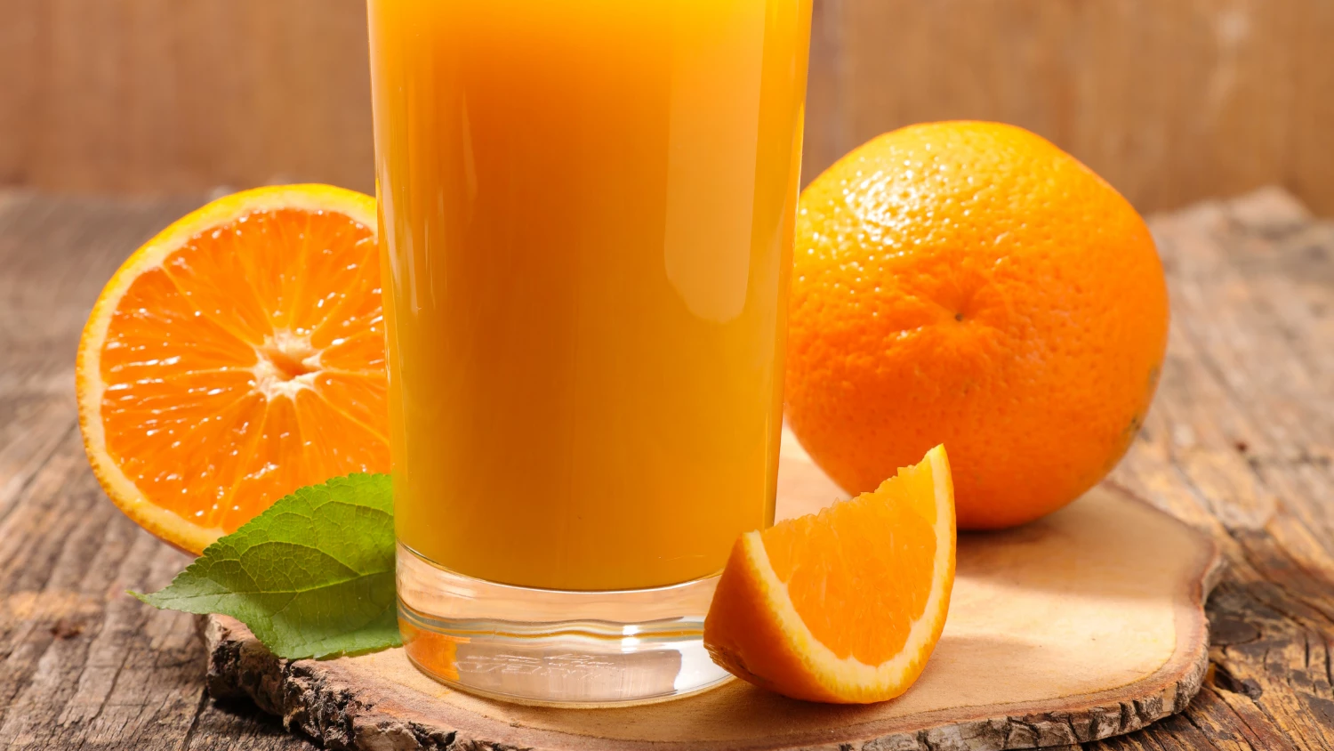
SUCUL DE PORTOCALE
UNIVERSITATEA DE ȘTIINȚELE VIEȚII "ION IONESCU DE LA BRAD" DIN IAȘI
FACULTATEA DE AGRICULTURĂ
TEHNOLOGIA PRELUCRĂRII PRODUSELOR AGRICOLE
Coordonator științific,
Prof.lucrări dr. Stela RADU
Student,
Elena Livia BĂRBUȚĂ

Slide 56
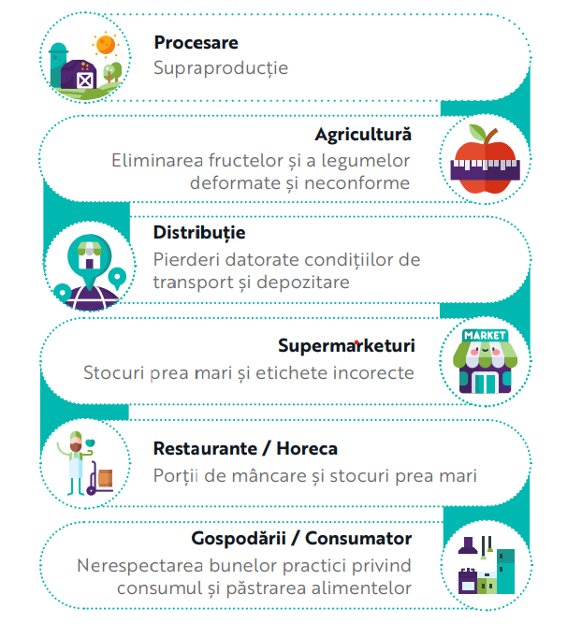
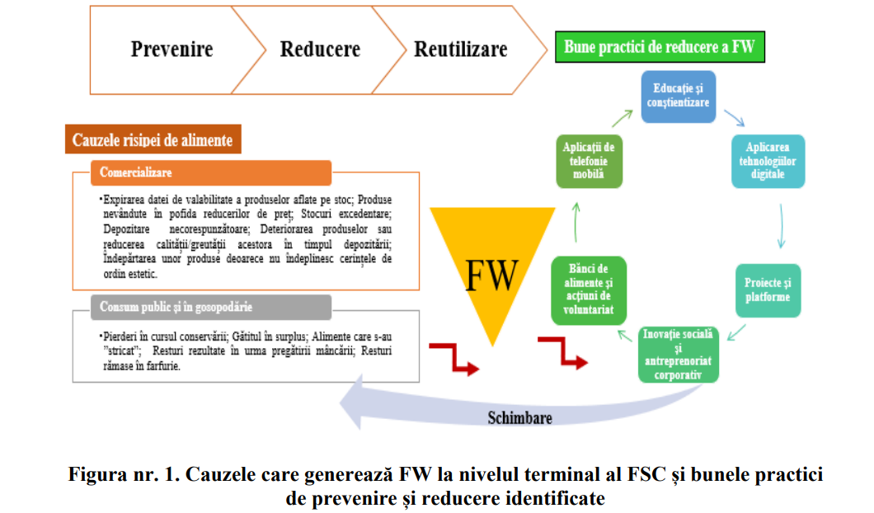
Cum definim risipa alimentară? Risipa alimentară este totalitatea alimentelor produse pentru consumul uman, care se pierd sau sunt aruncate, de la locul de producție, până ajung în farfuriile noastre.
Principalele cauze ale risipei alimentare?
BUNE PRACTICI PRIVIND REDUCEREA RISIPEI ALIMENTARE DE-A LUNGUL LANȚULUI DE PRODUC'IE

Slide 57
Sucul de portocale este un produs alimentar obținut prin stoarcerea fructelor de portocale.
Etape:
Curățarea și spălarea: Fructele sunt curățate și spălate cu apă pentru a îndepărta murdăria și pesticidele.
Tăierea : Fructele sunt tăiate în bucăți mici pentru a fi ușor de stors.
Storcerea: Bucățile de fructe sunt stoarse pentru a extrage sucul.
Filtrarea sucului: Sucul este filtrat pentru a îndepărta pulpa și semințele.
Pasteurizarea sucului: Sucul este încălzit la temperaturi ridicate pentru a distruge microorganismele.
Ambalarea sucului: Sucul este ambalat în sticle sau cutii și etichetat cu informații despre producător, data expirării și ingredientele utilizate.

Slide 58
Sucul de portocale își pierde din minerale și fibre atunci când este stors și procesat, iar fibrele sunt foarte importante pentru metabolism și ajută la pierderea în greutate.
De-a lungul lanțului de producție au loc pierderi în ceea ce privește atât valoarea nutritivă, cât și pulpa și coaja obținută în urma procesului de zdrobire și presare.
Pentru a nu risipi resturile rezultate din procesul tehnologic, le putem redirecționa astfel:
Coaja: sirop, esențe pentru prăjituri, pliculețe de ceai, decorațiuni pentru torturi, odorizant de aer, soluții pentru a lustrui suprafețele din lemn sau din oțel inoxidabil, dulceață;
Pulpa: composturi, furaje;
Semințe: cosmetică.

Slide 59
Bibliografie
https://ro.shjumpmachine.com/fruit-processing-line/fruit-juice-processing-line/orange-juice-processing-line.html
https://foodwastecombat.com/wp-content/uploads/2021/05/Ghidul-anti-risipa-Food-Waste-Combat-2020-Web.pdf
https://www.amfiteatrueconomic.ro/temp/Articol_3117.pdf
https://sci-hub.se/

Slide 60
FRUCTELE DE MARE
Risipa alimentara
ALEXA IANISA-ELENA

Slide 61
INTRODUCERE
Dezvoltarea durabilă este un obiectiv global care implică o abordare interdisciplinară pentru abordarea provocărilor actuale și viitoare referitoare la mediu, schimbările climatice, limitările economice și eficiența resurselor. În acest context, valorificarea deșeurilor disponibile și cu potențial ridicat pentru fabricarea de produse cu valoare adăugată care facilitează reciclarea resurselor și a energiei îndeplinește obiectivele semnificative ale unei economii circulare.
Biopolimerii regenerabili și biodegradabili din deșeurile de fructe de mare sunt recunoscuți ca alternative promițătoare pentru dezvoltarea materialelor durabile de ambalare a alimentelor si creșterea eficienței resurselor.

Slide 62
Potrivit Organizației Națiunilor Unite pentru Alimentație și Agricultură (FAO), s-a raportat că producția globală de fructe de mare (pești, moluște, crustacee și alte animale acvatice) a atins aproape 175 de milioane de tone în 2017, din care 25% au ajuns să fie risipite. În special, crustaceele cuprind aproximativ 40% carne, iar restul de 60% este necomestibil, acumulând cantități mari de deșeuri de crustacee
Utilizarea completă a deșeurilor de fructe de mare pentru a produce compuși bioactivi și ingrediente funcționale pentru aplicare în industria alimentară ar fi o metodă critică pentru utilizarea durabilă a resurselor și obiectivul principal al unei economii circulare.

Slide 63
Figura 4. Numărul de pești aruncați înapoi în ultimele decenii. Capturile aruncate înapoi în mare sunt animale aruncate înapoi în mare după ce au fost prinse în timpul activităților de pescuit

Slide 64
RECENT, S-A DEMONSTRAT CĂ GELATINA DE PEȘTE ȘI CHITOSANUL EXTRAS DIN DEȘEURILE DE FRUCTE DE MARE CU PROPRIETĂȚI ANTIOXIDANTE ȘI ANTIMICROBIENE AR PUTEA FI CONSIDERATE ALTERNATIVE ADECVATE LA PRODUSELE DIN PLASTIC PENTRU AMBALAREA ALIMENTELOR PENTRU A REDUCE DETERIORAREA ALIMENTELOR, OPERAȚIUNILE DE POST-PROCESARE ȘI PENTRU A PRELUNGI PERIOADA DE VALABILITATE
MAI EXACT, COMISIA EUROPEANĂ A FINANȚAT PROIECTUL N-CHITOPACK CARE VIZEAZĂ ÎN MOD SPECIAL PRODUCEREA DE BIOPLASTICE ANTIMICROBIENE ȘI BIODEGRADABILE PENTRU AMBALAREA ALIMENTELOR FOLOSIND NANOFIBRE DE CHITINĂ. RECENT, PROIECTUL A PRODUS TREI MATERIALE DIFERITE PENTRU DIVERSE APLICAȚII: CAPSULE DE CAFEA, PUNGI PENTRU ALIMENTE ȘI FOLII DE AMBALARE. REZULTATELE PROIECTULUI N-CHITOPACK VOR REDUCE DEȘEURILE ÎN INDUSTRIA FRUCTELOR DE MARE ȘI A AMBALAJELOR ȘI VOR ÎMBUNĂTĂȚI IMPACTUL ECONOMIC ȘI DE MEDIU

Slide 65
DEȘEURILE DE FRUCTE DE MARE ȘI UTILIZAREA SUBPRODUSELOR
PRODUSELE SECUNDARE ȘI DEȘEURILE PRELUCRĂRII PEȘTELUI= PIEI, CAPETE, INTESTINE, OASE, SOLZI ȘI ARIPIOARE - GELATINA DE PEȘTE AR PUTEA FI EXTRASĂ DIN PIELEA DE PEȘTE ȘI PRELUCRATĂ ÎN CONTINUARE ÎN FILME ȘI ACOPERIRI COMESTIBILE PENTRU APLICAȚII ALIMENTARE. INTESTINELE DE PEȘTE SUNT SURSE ESENȚIALE DE ENZIME SPECIFICE=PEPSINA, PANCREATINA, CHEAG PANCREATIC ȘI COLAGENAZA ȘI LIPAZA. CARNEA TOCATĂ DE PEȘTE AR PUTEA FI HIDROLIZATĂ PENTRU A PRODUCE PEPTIDE BIOACTIVE. DATORITĂ CONȚINUTULUI RIDICAT DE CALCIU, OASELE DE PEȘTE POT FI PROCESATE ÎN PULBERE DE OASE DE PEȘTE PENTRU SUPLIMENTAREA CU CALCIU CA UN NOU ADITIV ÎN PROCESAREA ALIMENTELOR . CAPUL UNUI PEȘTE ESTE ÎMBOGĂȚIT CU LECITINĂ ȘI ACIZI GRAȘI POLINESATURAȚI, CARE AR PUTEA ÎMBUNĂTĂȚI MEMORIA, ÎMBUNĂTĂȚI SOMNUL ȘI REDUCE BOLILE CARDIOVASCULARE. ULEIUL DE PEȘTE DIN CAPUL DE PEȘTE POATE FI EXTRAS PENTRU A PRODUCE PRODUSE CU ULEI DE PEȘTE PENTRU DEZVOLTAREA PRODUSELOR DE ÎNGRIJIRE A SĂNĂTĂȚII. ÎN PLUS, DEȘEURILE ȘI SUBPRODUSELE DE PRELUCRARE A PEȘTELUI AR PUTEA FI FABRICATE ȘI TRANSFORMATE ÎN SOS DE PEȘTE, PASTĂ DE PEȘTE ȘI FURAJE, CEEA CE ÎMBUNĂTĂȚEȘTE EFICIENT EFICIENȚA UTILIZĂRII SUBPRODUSELOR ȘI MINIMIZEAZĂ RISIPA DE RESURSE

Slide 66
CHITOSANUL
Ca polizaharidă azotată inodoră/fără gust, chitina este un biopolimer natural cu greutate moleculară mare care este al doilea după celuloză. Chitosanul este obținut prin deacetilarea chitinei în grade diferite. Chitosanul și derivații săi prezintă o biodegradabilitate superioară, non-toxicitate și biocompatibilitate, care au fost utilizate pe scară largă în alimente, cosmetice și produse farmaceutice

Slide 67
Figura 5. Filme pe bază de chitosan pentru ambalarea alimentelor. ( A ) Conservarea strugurilor roșii ambalați în diferite materiale la 37 °C timp de 6 zile: ( a ) folie de plastic; ( b ) peliculă de chitosan pur; ( c ) film chitosan-TiO2
( B ) Aspectul cărnii răcite ambalate cu pelicule de chitosan uscate la diferite temperaturi probe în timpul depozitării de 10 zile la 4 °C. C

Slide 68
CONCLUZII
ECONOMIC: MATERIALE COMPONENTE CU COST REDUS, PROPRIETĂȚI EXCELENTE DE SCHIMB DE UMIDITATE ȘI PERMEABILITATE SCĂZUTĂ LA OXIGEN ȘI O DUCTILITATE MAI MARE, REZISTENȚĂ LA TRACȚIUNE ȘI FLEXIBILITATE
SANATATEA CONSUMATORULUI: BIOPOLIMERII NATURALI CU MĂSURI FAVORABILE DE SIGURANȚĂ A CALITĂȚII ȘI A REDUCERII PREOCUPĂRILOR CONSUMATORILOR CU PRIVIRE LA POTENȚIALA ALERGENITATE
ECOLOGIC: ECONOMISEȘTE ENERGIE ȘI RESURSE, REDUCE GENERAREA DE DEȘEURI ȘI PREVINE ARUNCAREA GUNOIULUI

Slide 69
BIBLIOGRAFIE
1. Xu, C.; Nasrollahzadeh, M.; Selva, M.; Issaabadi, Z.; Luque, R. Waste-to-wealth: Valorificarea deșeurilor biologice în bio(nano)materiale valoroase. Chim. Soc. Rev. 2019 , 48 , 4791–4822. [ Google Scholar ] [ CrossRef ]
Caldeira, C.; Vlysidis, A.; Fiore, G.; De Laurentiis, V.; Vignali, G.; Sala, S. Durabilitatea biorafinăriilor deșeurilor alimentare: o revizuire a căilor de valorizare, constrângerile tehno-economice și evaluarea de mediu. Bioresour. Tehnol. 2020 , 312 , 123575. [ Google Scholar ] [ CrossRef ]
Tsuruwaka, Y.; Shimada, E. Reprocesarea deșeurilor de fructe de mare: provocare de a dezvolta carne acvatică curată din celule de pește. NPJ Sci. Food 2022 , 6 , 7. [ Google Scholar ] [ CrossRef ] [ PubMed ]
4. De la Caba, K.; Guerrero, P.; Trung, TS; Cruz-Romero, M.; Kerry, JP; Fluhr, J.; Maurer, M.; Kruijssen, F.;
Albalat, A.; Bunting, S.; et al. De la deșeurile de fructe de mare la ambalarea activă a fructelor de mare: O oportunitate emergentă a economiei circulare. J. Curat. Prod. 2019 , 208 , 86–98. [ Google Scholar ] [ CrossRef
]Mai.; Liu, Y. Transformarea deșeurilor alimentare în energie și resurse către o durabilitate ecologică și economică excelentă: o abordare biologică integrată inovatoare. Biotehnologia. Adv. 2019 , 37 , 107414. [
Google Scholar ] [ CrossRef ]
2.
3.

